Slide 1
Análise de Sentimento em avaliações da Amazon.com

Slide 2
Identificar a polaridade e prever o star rating dos comentários

Slide 3
Amazon Customer Reviews Dataset
Avaliações feitas na Amazon.com
130MM de registros
Histórico de 1995 até 2015
Mais de 20 categorias de produtos
Amostras disponíveis em Inglês e Francês
Comentários feitos nos Estados Unidos, Reino Unido, Japão, França e Alemanha

Slide 4
Como identificar a polaridade?
As funções dessa biblioteca retornam quão positivo ou negativo é uma sentença
Sentimentos Positivos tem o compound >= 0.5
Sentimentos Neutros tem o compound > -0.05 e < 0.05
Sentimentos Negativos tem ocompound <= -0.05
VADER (Valence Aware Dictionary e Sentiment Reasoner)
É uma biblioteca baseada
em recursos léxicos para análise
de sentimentos

Slide 5
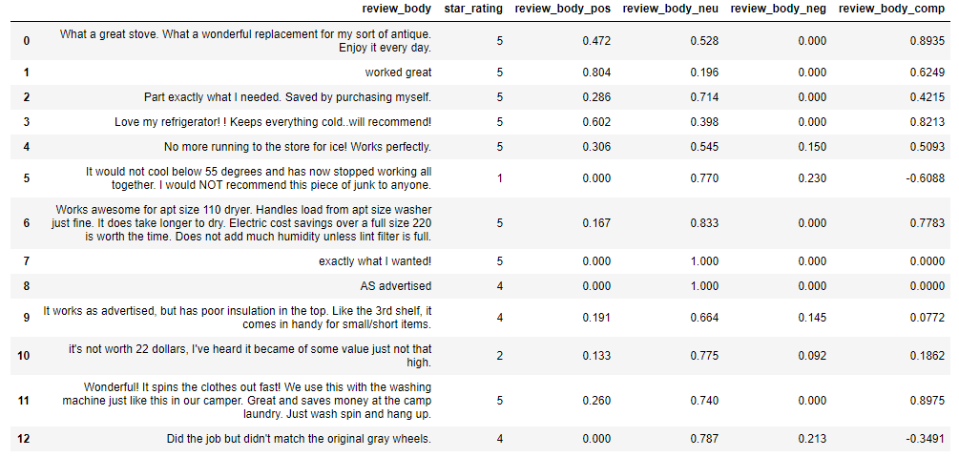
Aplicação nos comentários da categoria Major Appliances

Slide 6
🔨
Processamento de Linguagem Natural
NLTK (Natural Language Toolkit)
É uma biblioteca para o tratamento e o processamento de linguagem natural
Stemming
Reduzir palavras flexionadas ou derivadas para a sua raiz
Tokenization
Transformar cada palavra em um token
1
4
StopWords
Remover as palavras que possuem apenas significado sintático
3
Remover caracteres especiais
Padronização do formato das palavras
2
5

Slide 7
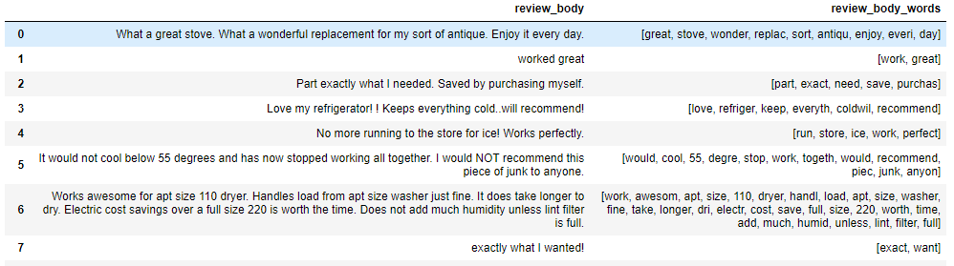
Aplicação nos comentários da categoria Major Appliances

Slide 8
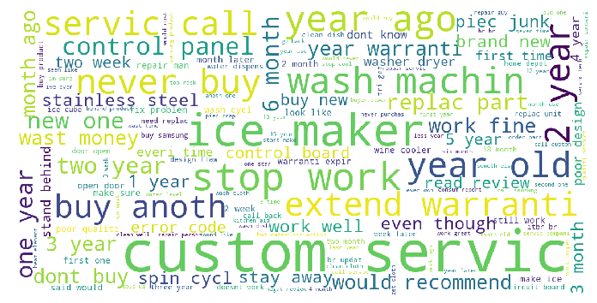
Word Cloud dos sentimentos negativos

Slide 9
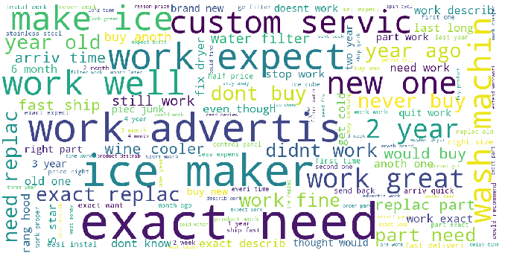
Word Cloud dos sentimentos neutros

Slide 10
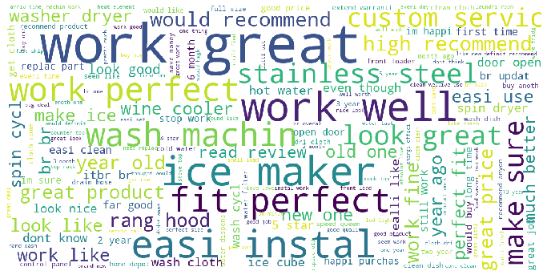
Word Cloud dos sentimentos positivos

Slide 11
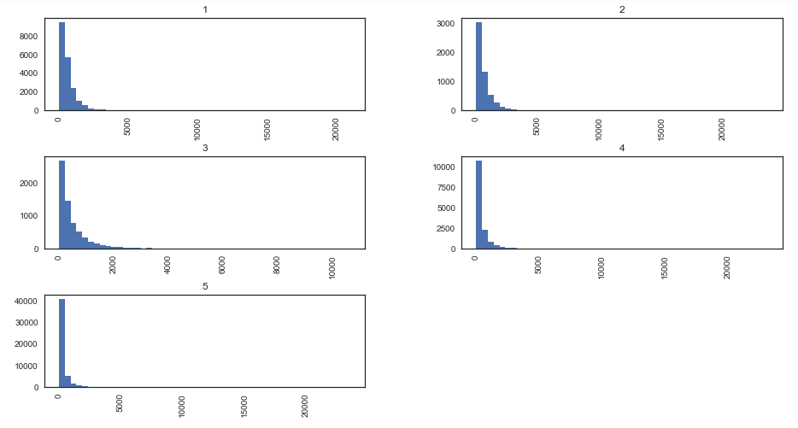
Quantidade de caracteres nos comentários

Slide 12
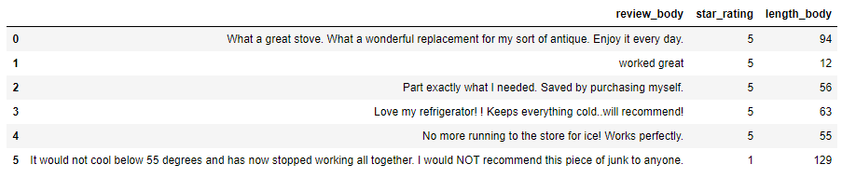
Aplicação nos comentários da categoria Major Appliances

Slide 13
Ferramentas
Jupyter Notebook
Bibliotecas do Python: Numpy, Pandas, Matplotlib, Seaborn, NLTK, VaderSentiment, Wordcloud, CountVectorizer...
Naive Bayes
Tableau

Slide 14
Muito obrigada!
😉

